Slide 1

Сказки по финансовой грамотности
Волонтерские проекты
Ростовская область
Автор практики: РЦФГ «Финикум» ФГБОУ ВО «РГЭУ (РИНХ)», (+7909-400-5780, m.s88@bk.ru)

Slide 2


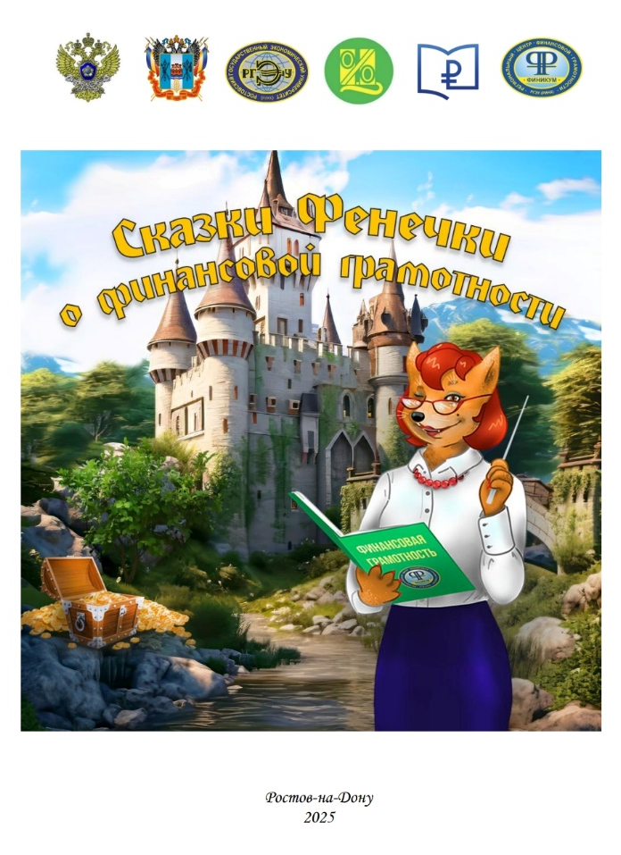
Организация совместной досуговой и познавательной деятельности детей и взрослых в сфере финансовой грамотности
Цель

Slide 3
ЦЕЛЕВАЯ АУДИТОРИЯ
дошкольники;
школьники;
студенты;
взрослое население

Slide 4
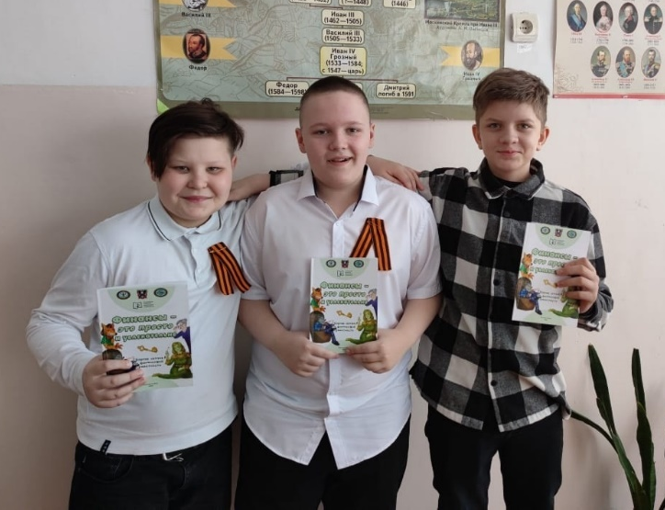
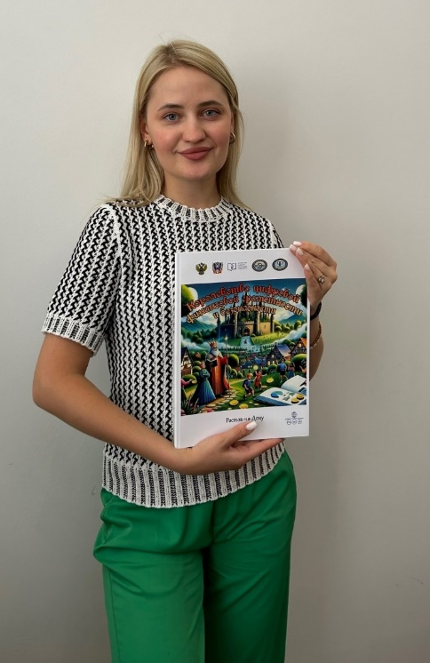
Краткое описание
В сборниках представлены авторские сказки волонтеров финансового просвещения регионального центра финансовой грамотности «Финикум»
Читатель узнает, что такое сбережения, почему важно уметь планировать расходы, и могут ли деньги работать на человека, как настоящие помощники
Для максимального погружения в сюжет сказки используются яркие иллюстрации

Slide 5

Основные достигнутые результаты
КАЧЕСТВЕННЫЕ
КОЛИЧЕСТВЕННЫЕ
Авторы сборника сказок «Королевство цифровой финансовой грамотности и безопасности» - лауреаты общественной премии Вольного экономического общества России «Экономическая книга года-2024» в номинации «За вклад в развитие финансовой грамотности»
1000
печатных экземпляров

